Slide 1
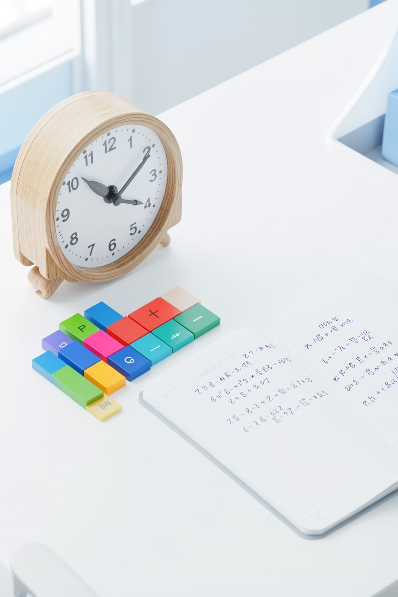
Наглядные дроби и десятичные числа
Математика 5 класс — Мастер-класс

Slide 2



Почему это важно?
Делим ресурсы в реальной жизни
Представь, что ты устраиваешь вечеринку и нужно поровну разделить пиццу между 8 друзьями. Или ты отмеряешь ингредиенты для выпечки шоколадного торта. Как описать части целого?
Честное деление
Дроби помогают нам делить любые ресурсы поровну.
Каждый день вокруг нас
Деньги (0.50 рублей — это половина рубля), кулинарные рецепты (1/2 стакана сахара) и расстояния (0.75 километра).

Slide 3



Цели сегодняшнего урока
Что мы сегодня освоим
К концу этого урока ты станешь настоящим экспертом в следующих темах:
Понятие дроби
1
Научишься легко определять числитель, знаменатель и части целого.
Эквивалентные дроби
2
Поймешь, как разные дроби могут обозначать одно и то же количество.
Десятичные числа
3
Разберешься, что такое десятые и сотые доли.
Перевод чисел
4
Научишься уверенно превращать обыкновенные дроби в десятичные.

Slide 4

Что такое дробь?
Анатомия частей целого
Дробь — это число, которое показывает деление целого на равные части. Она состоит из двух основных чисел:
Числитель (верхнее число): Показывает, сколько частей мы взяли или считаем.
Знаменатель (нижнее число): Показывает, на сколько всего равных частей разделено целое.
Дробная черта: Линия между ними, которая на самом деле означает знак деления.

Slide 5
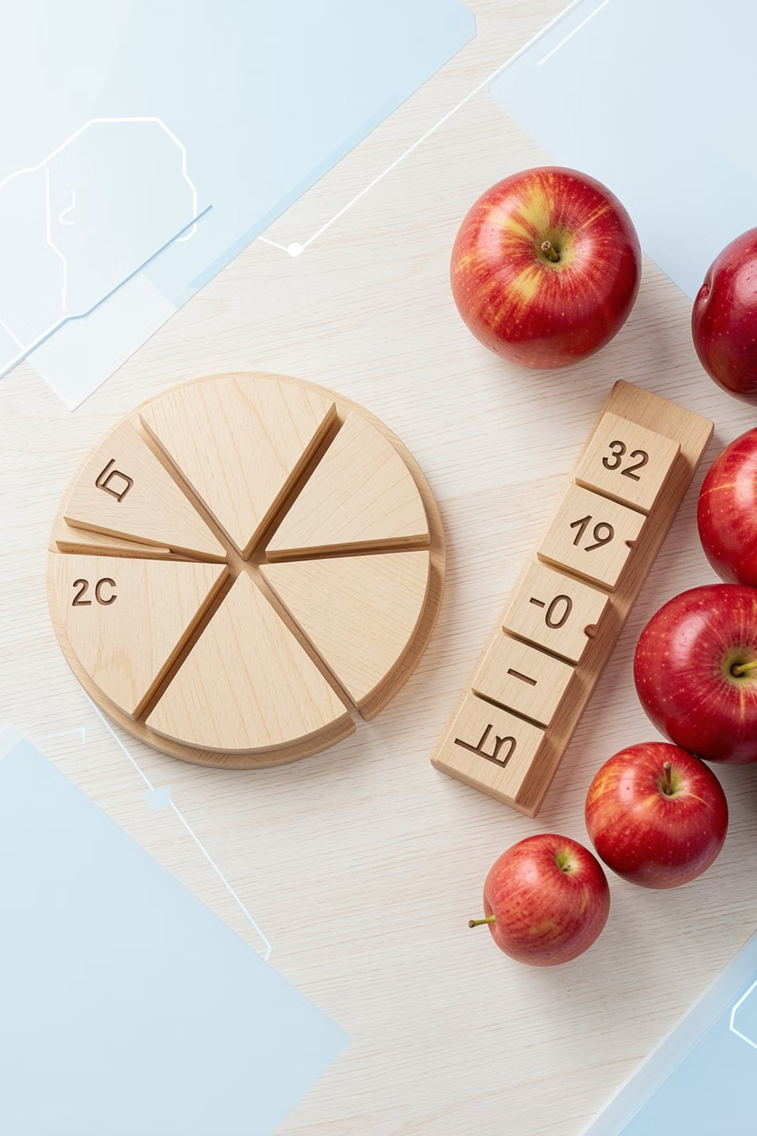



Как увидеть дробь?
Три модели визуализации
Дроби можно представить тремя разными способами:
Круговая модель (пирог)
Линейная модель (плитка)
Круг, разделенный на равные сектора (дольки).
Прямоугольная полоса, разделенная на отрезки, как плитка шоколада.
Групповая модель (множество)
Группа отдельных предметов (например, 3 красных яблока в корзине из 4 яблок).

Slide 6
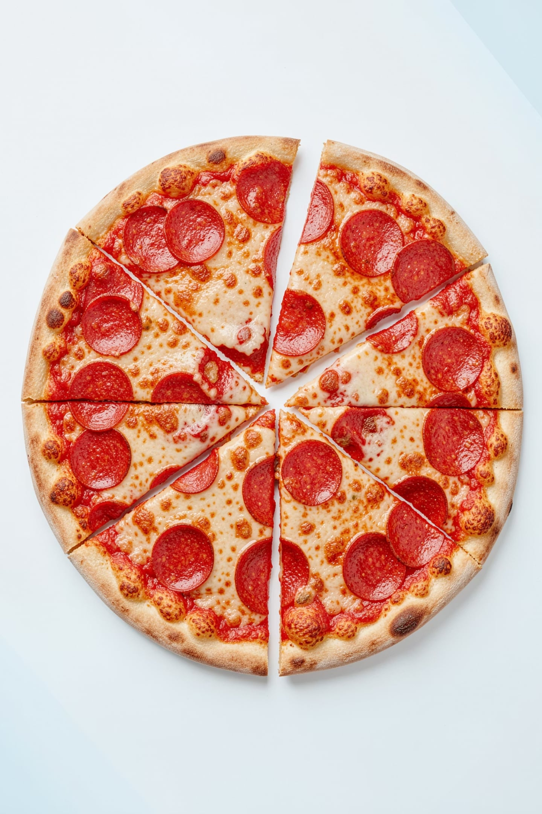
Разбор задачи 1
Делим пиццу поровну
Давай решим практическую задачу шаг за шагом:
01
Ситуация
Вы заказали среднюю пиццу. Повар разрезал её на 8 равных кусков. Ты съел 3 куска.
02
Шаг 1: Знаменатель
Найдем общее количество кусков (Знаменатель) → 8.
03
Шаг 2: Числитель
Найдем количество съеденных кусков (Числитель) → 3.
04
Шаг 3: Результат
Запишем дробь → ты съел 3/8 пиццы.

Slide 7
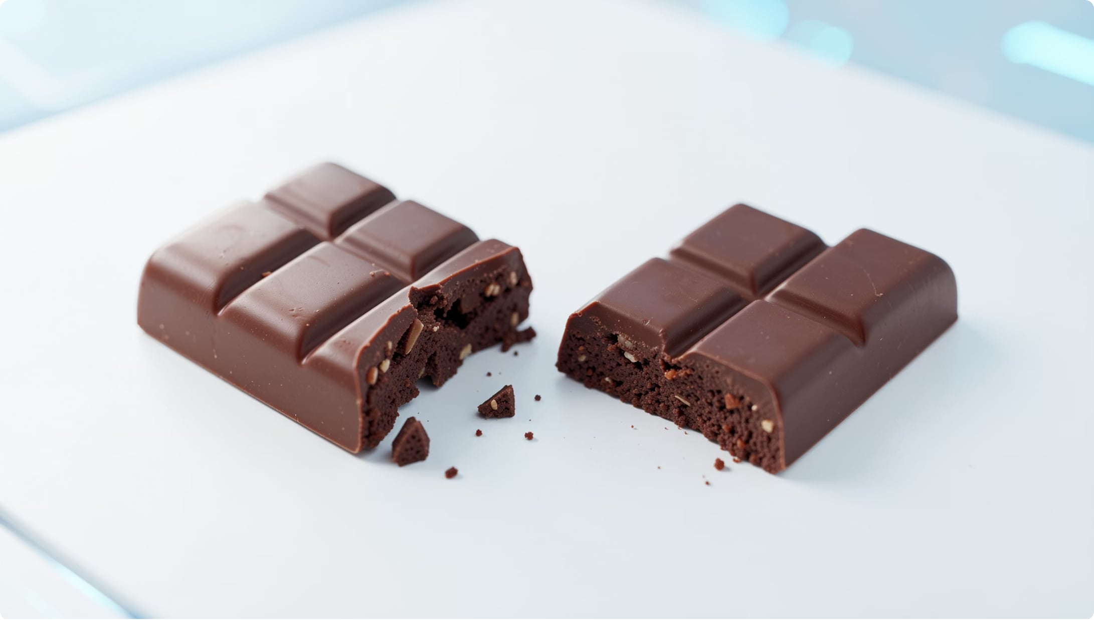

Эквивалентные дроби
Разные имена — одинаковая суть
Эквивалентные (равные) дроби — это дроби, которые пишутся по-разному, но обозначают абсолютно одинаковое количество.
Дробление долей: Если разрезать пирог пополам (1/2), это то же самое количество еды, если разрезать его на 4 части и съесть 2 кусочка (2/4).
Золотое правило: Вы можете найти эквивалентную дробь, если умножите или разделите числитель и знаменатель на одно и то же число.
Запомни: 1/2 = 2/4 = 3/6 = 4/8 — всё это одно и то же количество!

Slide 8
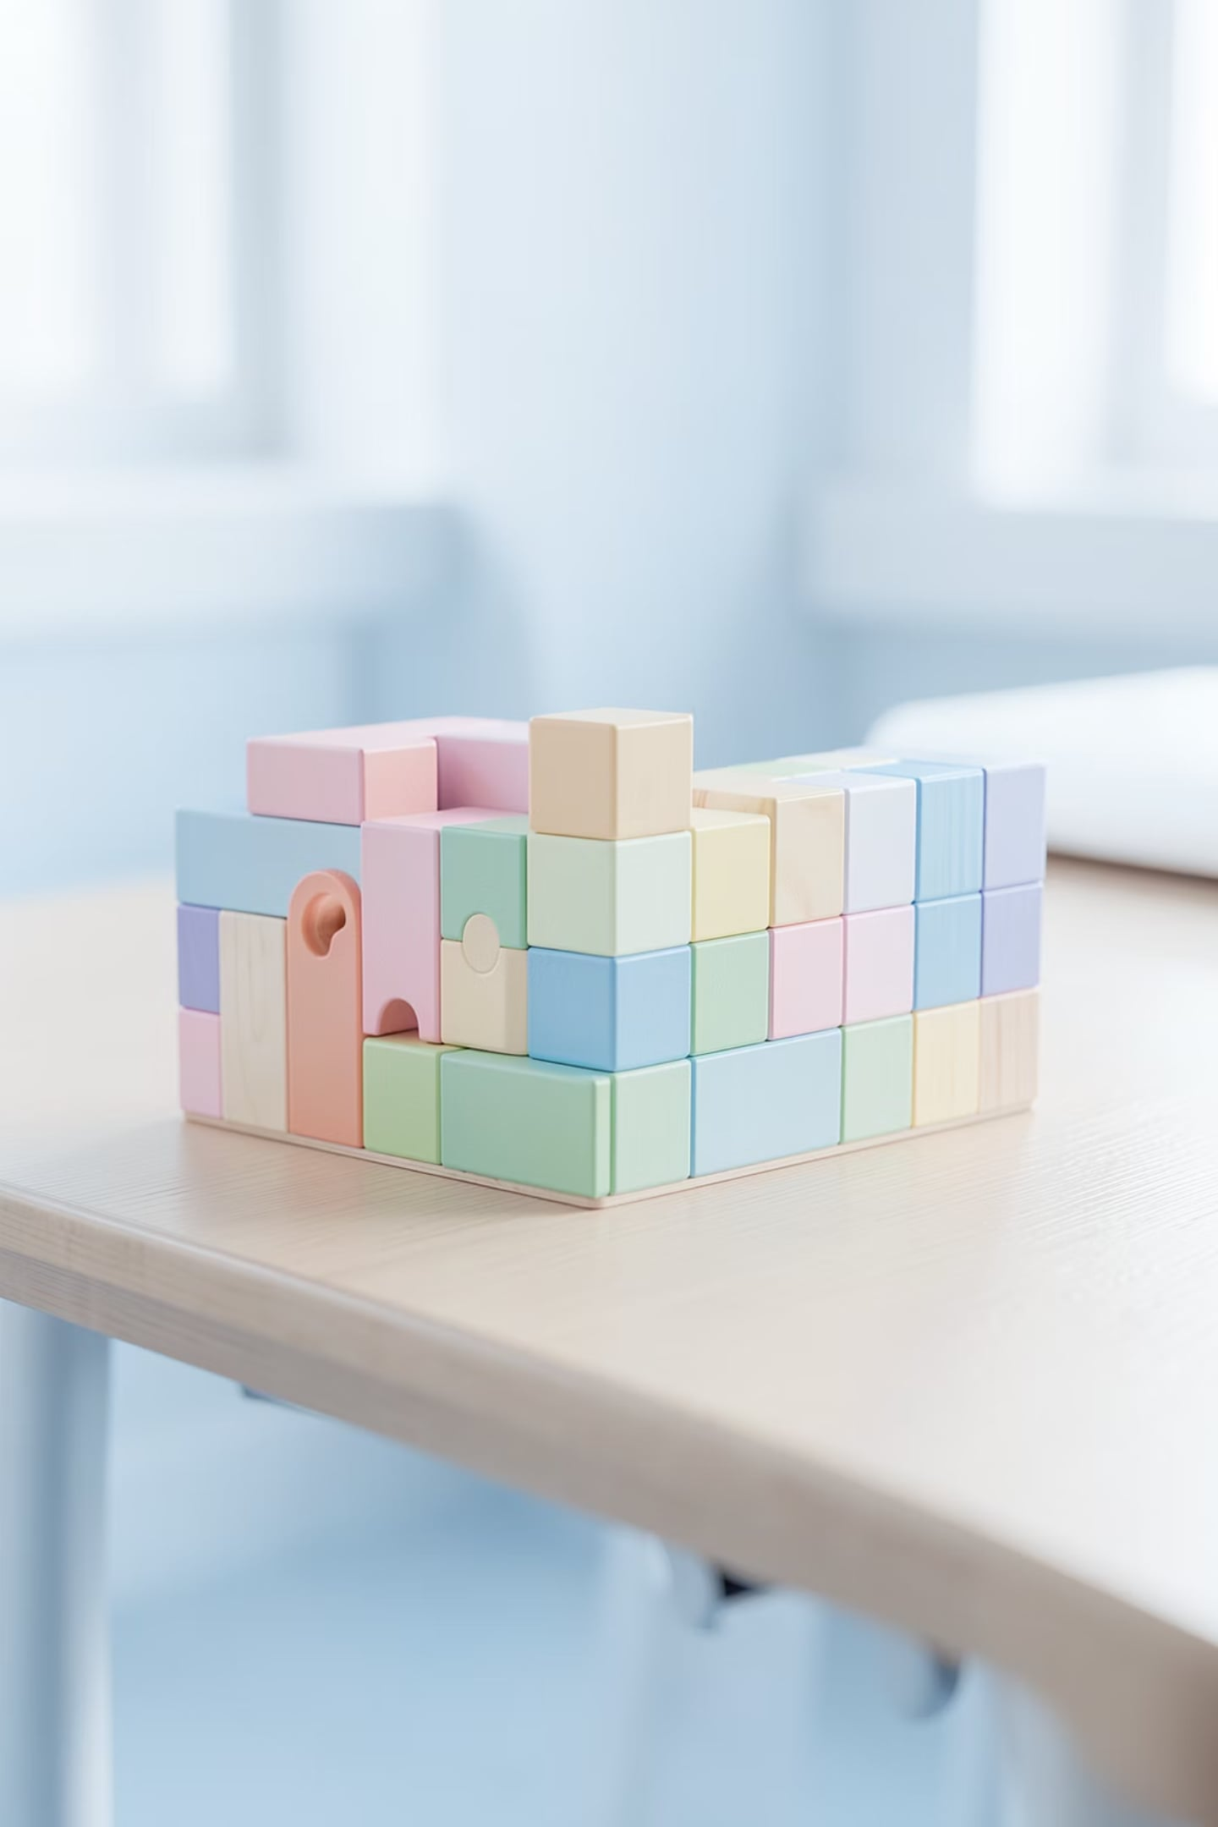
Наглядное равенство
Стена дробей
Стена дробей наглядно показывает, как соотносятся разные части целого.
Сравнение размеров
Совпадение границ
1 целое состоит из двух половинок (1/2 + 1/2) или четырех четвертинок (1/4 + 1/4 + 1/4 + 1/4).
Посмотри, как линия 1/2 идеально совпадает с линиями 2/4, 3/6 и 4/8.
Размер детали
Чем больше знаменатель, тем меньше становится каждая отдельная долька.

Slide 9
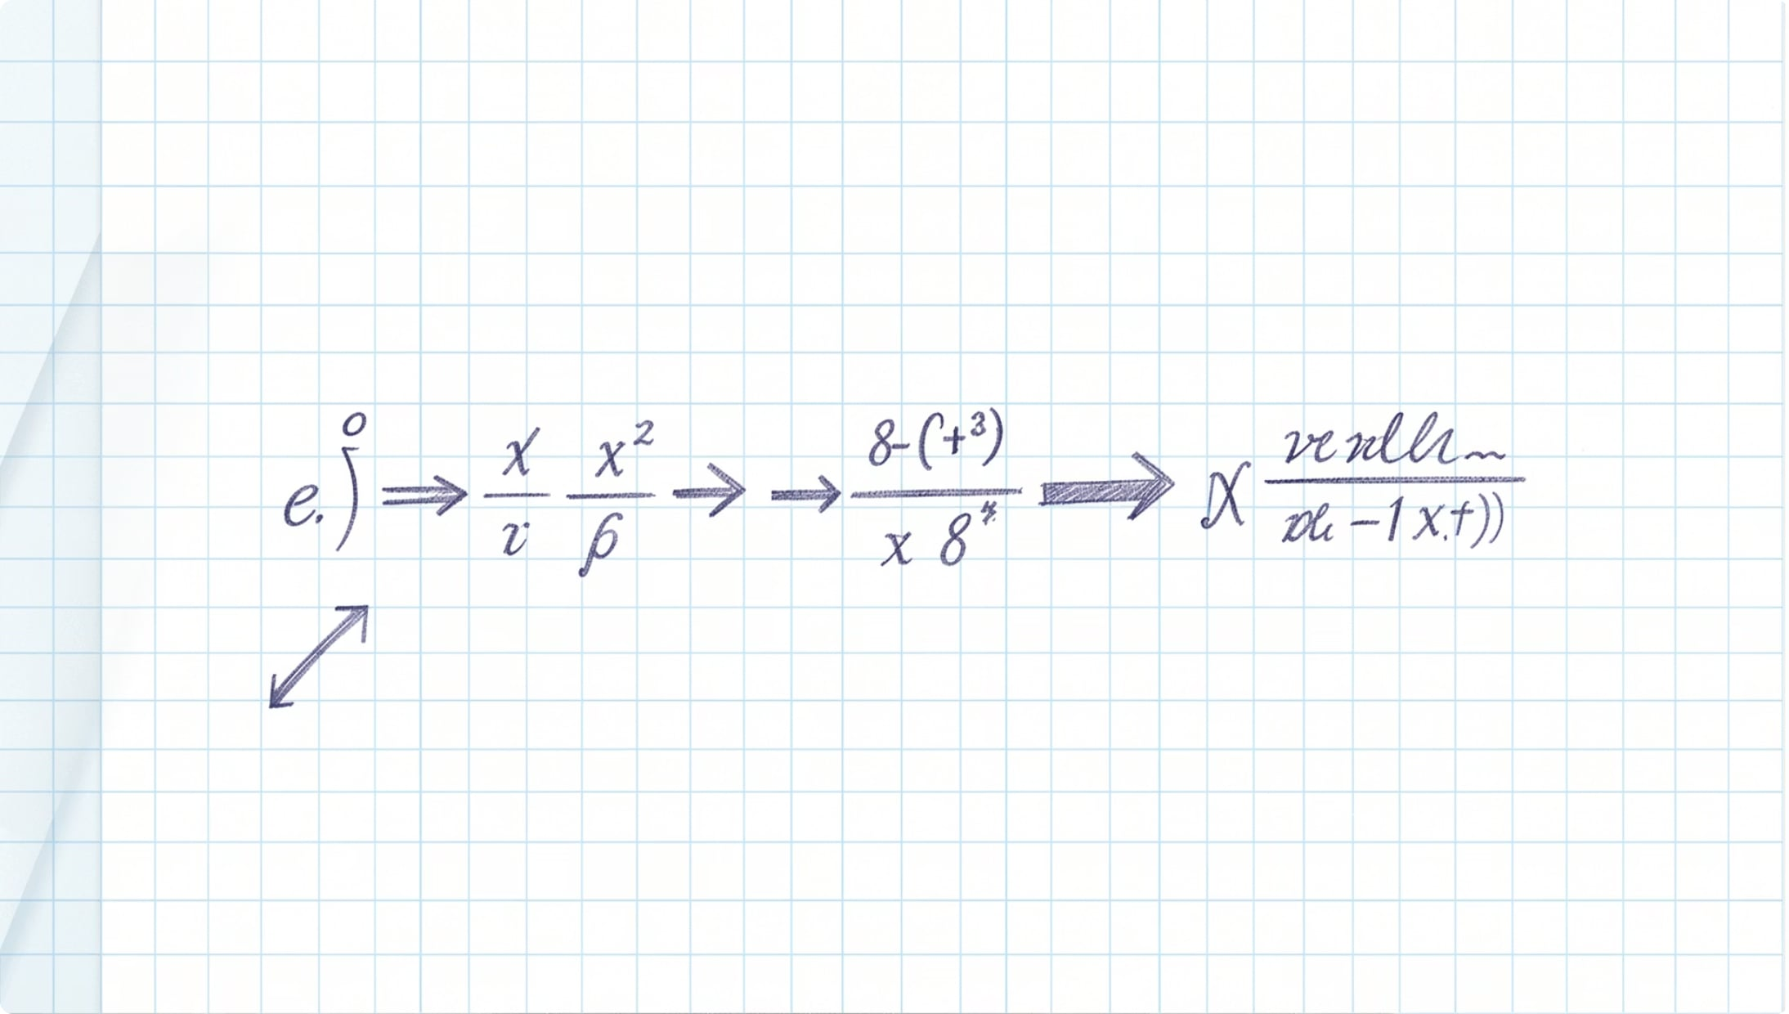
Разбор задачи 2
Ищем равную дробь
Давай найдем эквивалентную дробь для 3/5 так, чтобы её знаменатель стал равен 10:
1
Шаг 1
2
Шаг 2
Посмотри на знаменатели. Как из 5 получить 10? Нужно умножить на 2.
Применяем правило: всё, что мы делаем со знаменателем, мы обязаны сделать и с числителем!
3
Шаг 3
4
Шаг 4
Умножаем числитель (3) на 2 → 3 × 2 = 6.
Записываем новую равную дробь → 6/10.

Slide 10


Попробуй сам! 1
Задание «Закрашенная фигура»
Посмотри на фигуру ниже и запиши, какая её часть закрашена:
Посчитай общее количество маленьких квадратиков в большом прямоугольнике.
Посчитай, сколько из этих квадратиков покрашены в синий цвет.
Запиши полученную дробь и попробуй сократить её (сделать числа меньше)!

Slide 11
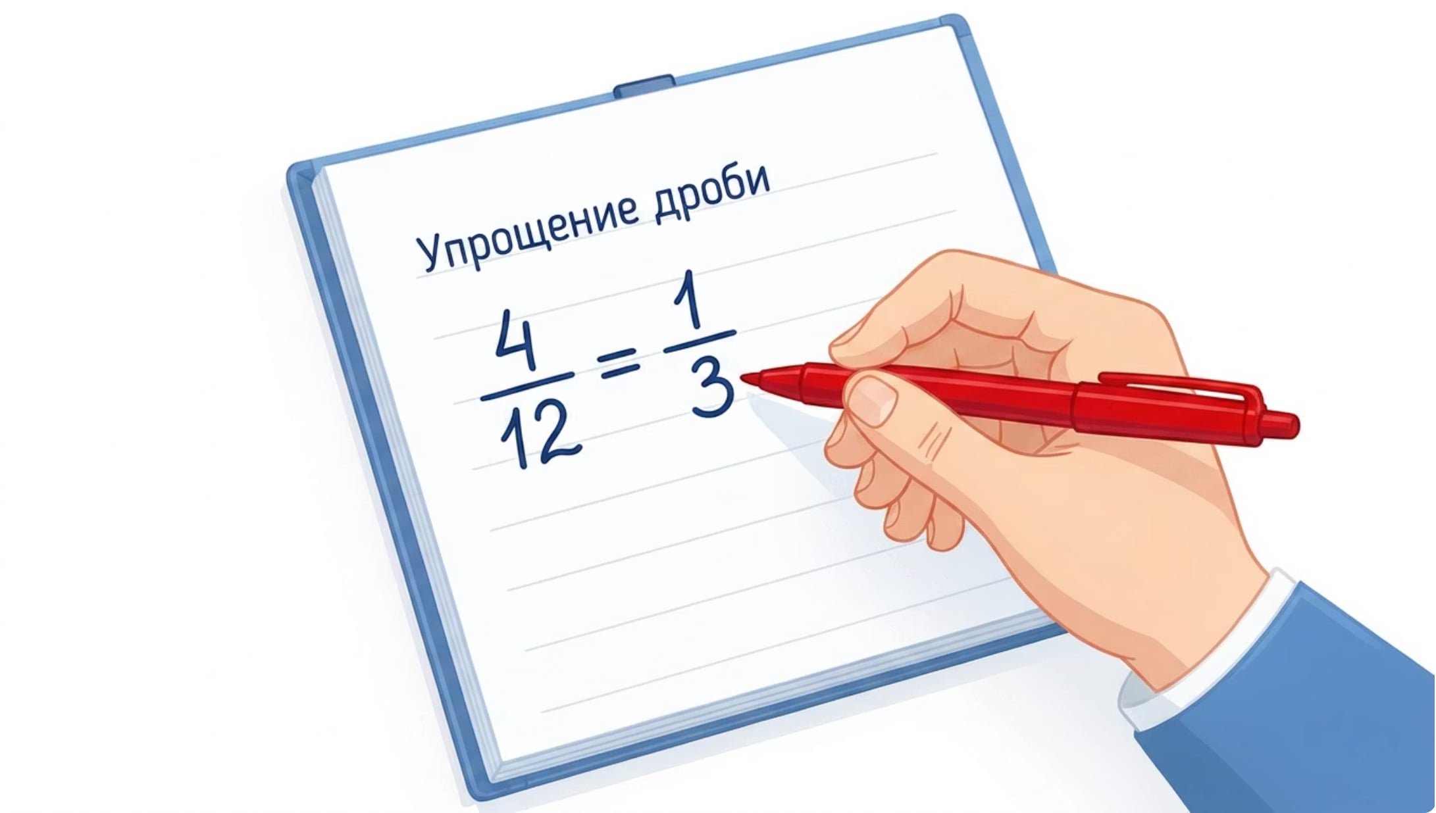

Решение задания 1
Проверим твой ответ
Вот пошаговый разбор задания с фигурой:
Шаг 1: Всего квадратов (Знаменатель): Мы насчитали 12 квадратов.
Шаг 2: Закрашено (Числитель): Мы насчитали 4 синих квадрата.
Шаг 3: Начальная дробь: Получаем 4/12.
Шаг 4: Сокращение: Делим оба числа на 4. (4 ÷ 4 = 1) и (12 ÷ 4 = 3).
Итоговый ответ: Закрашена 1/3 часть фигуры!
Правильный ответ: 1/3

Slide 12
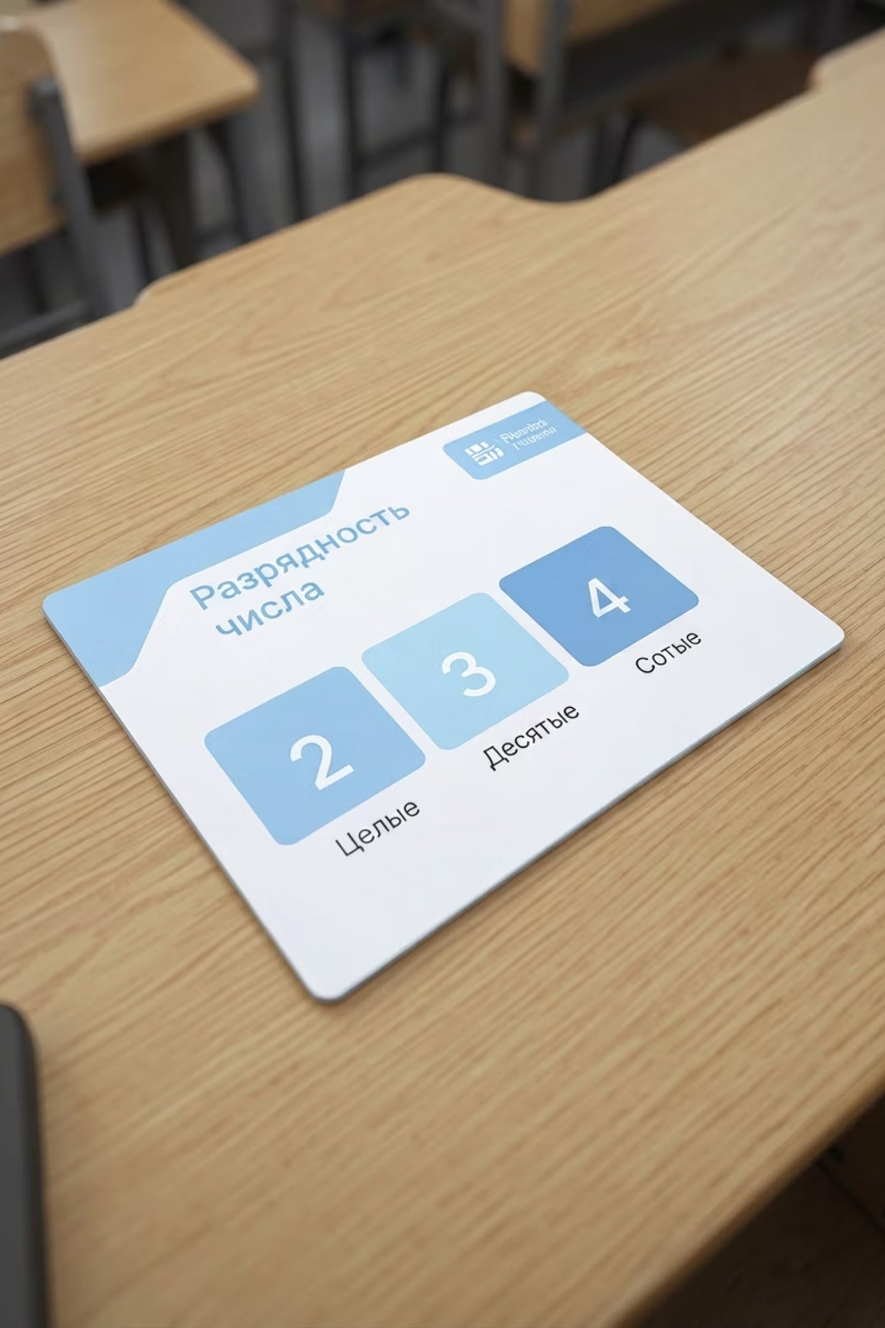
Знакомство с десятичными числами
Сила десятки
Десятичные дроби — это еще один способ записи дробных чисел, основанный на нашей десятичной системе счисления.
Десятичная запятая
Разряд десятых
Отделяет целую часть числа (слева) от дробной части (справа).
Первая цифра после запятой (например, 0.1 — это 1/10).
Разряд сотых
Вторая цифра после запятой (например, 0.01 — это 1/100).

Slide 13
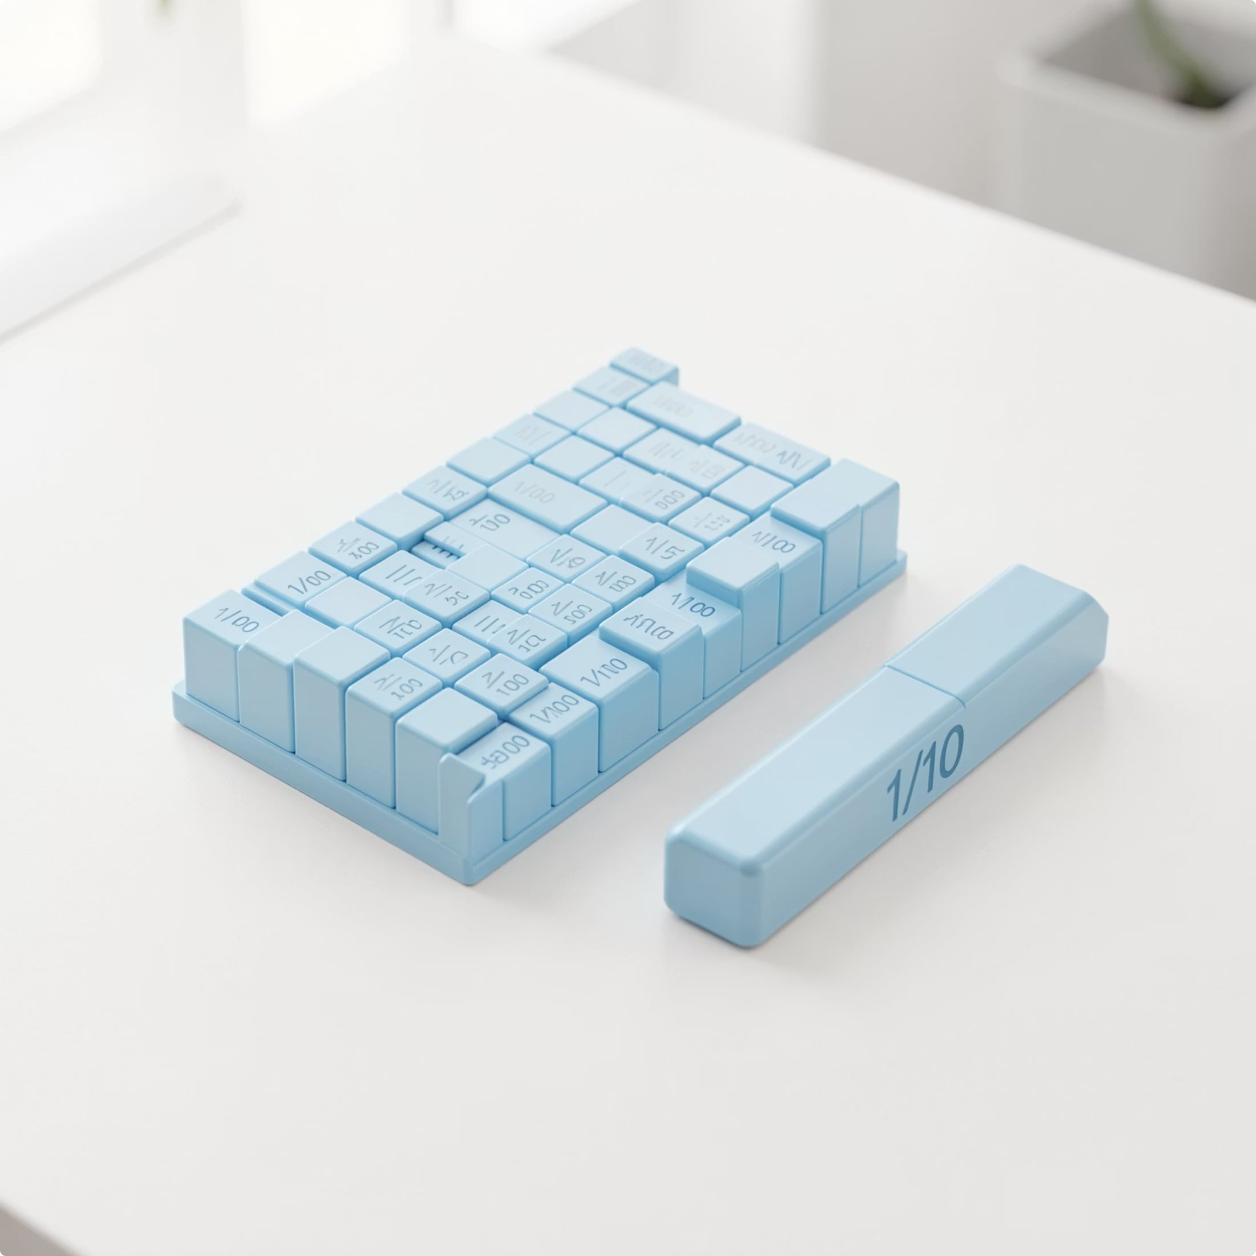
Наглядные десятичные
Сетки и копейки
Представь десятичные числа в виде сетки из 100 клеток или в виде монет:
Одна десятая (0.1): Закрашен 1 целый столбик из 10 (или 10 клеток из 100). Это как монета 10 копеек.
Одна сотая (0.01): Закрашена всего 1 клетка из 100. Это как монета 1 копейка.
Ноль на конце: 0.5 — это абсолютно то же самое, что и 0.50 (5 десятых или 50 сотых).

Slide 14
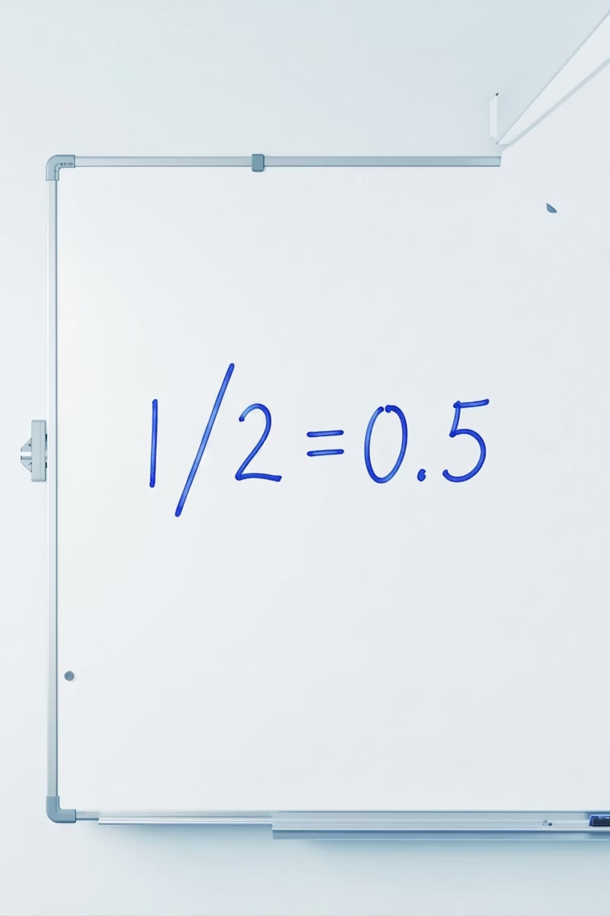
Перевод дробей в десятичные
Метод деления
Чтобы превратить любую обыкновенную дробь в десятичную, помни, что дробная черта — это знак деления:
Формула
Простая половина
Числитель ÷ Знаменатель = Десятичное число.
1/2 — это 1 разделить на 2. Получаем 0.5.
Десятые доли
7/10 — это 7 десятых. Записывается как 0.7.

Slide 15


Разбор задачи 3
Переводим дробь 3/4 в десятичную
Давай превратим дробь 3/4 в десятичное число шаг за шагом:
Результат: 3/4 = 0.75
01
02
Шаг 1
Шаг 2
Запишем деление столбиком: 3 ÷ 4.
Так как 4 не помещается в 3, ставим в ответе 0 и запятую, а к тройке дописываем ноль → 30.
03
04
Шаг 3
Шаг 4
4 помещается в 30 семь раз (7 × 4 = 28). Остаток — 2.
Дописываем ноль к остатку → 20. 4 помещается в 20 ровно пять раз (5 × 4 = 20).

Slide 16



Попробуй сам! 2
Переводим одну пятую
Теперь твоя очередь потренироваться в переводе!
Задание
Переведи обыкновенную дробь 2/5 в десятичное число.
Подсказка 1
Ты можешь разделить 2 на 5 в столбик.
Подсказка 2
Или попробуй привести дробь к знаменателю 10, умножив верх и низ на 2!

Slide 17
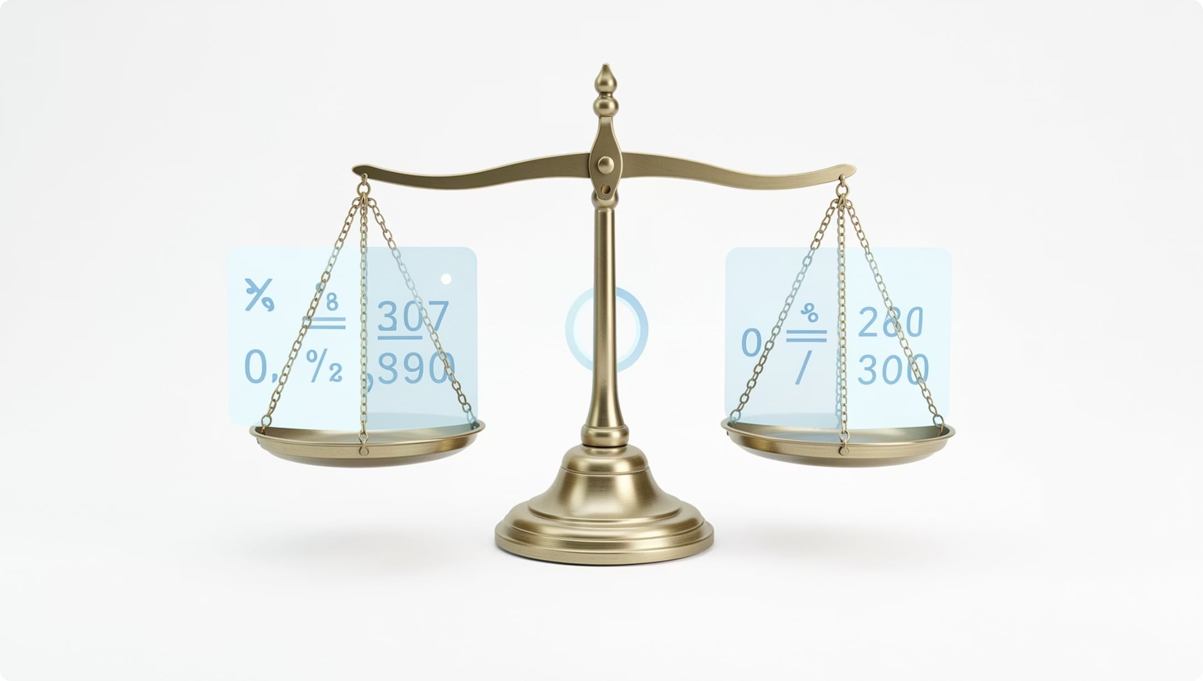

Решение задания 2
Разбор перевода 2/5
Вот два простых способа найти правильный ответ:
Способ 1: Деление: Делим 2 на 5. 5 помещается в 20 ровно 4 раза. Получаем 0.4.
Способ 2: Приведение к знаменателю 10: Умножаем числитель и знаменатель на 2: (2 × 2) / (5 × 2) = 4/10. 4 десятых записывается как 0.4.
Итоговый ответ: 0.4

Slide 18
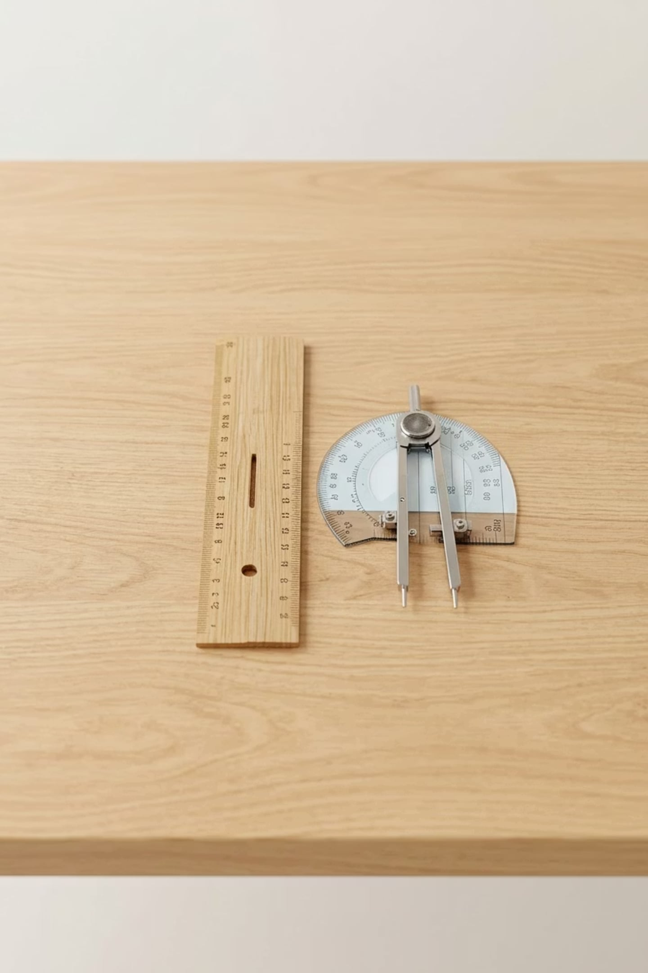


Главные выводы урока
Твоя шпаргалка по теме
Давай повторим основные правила, которые мы сегодня изучили:
1
Обыкновенные дроби
Показывают части целого. Сверху — числитель (сколько взяли), снизу — знаменатель (всего частей).
2
Эквивалентные дроби
Равны по значению. Их находят умножением или делением верха и низа на одно число.
3
Десятичные дроби
Используют запятую. Справа от запятой идут десятые, затем сотые доли.
4
Перевод
Чтобы перевести дробь в десятичный вид, раздели числитель на знаменатель.

Slide 19
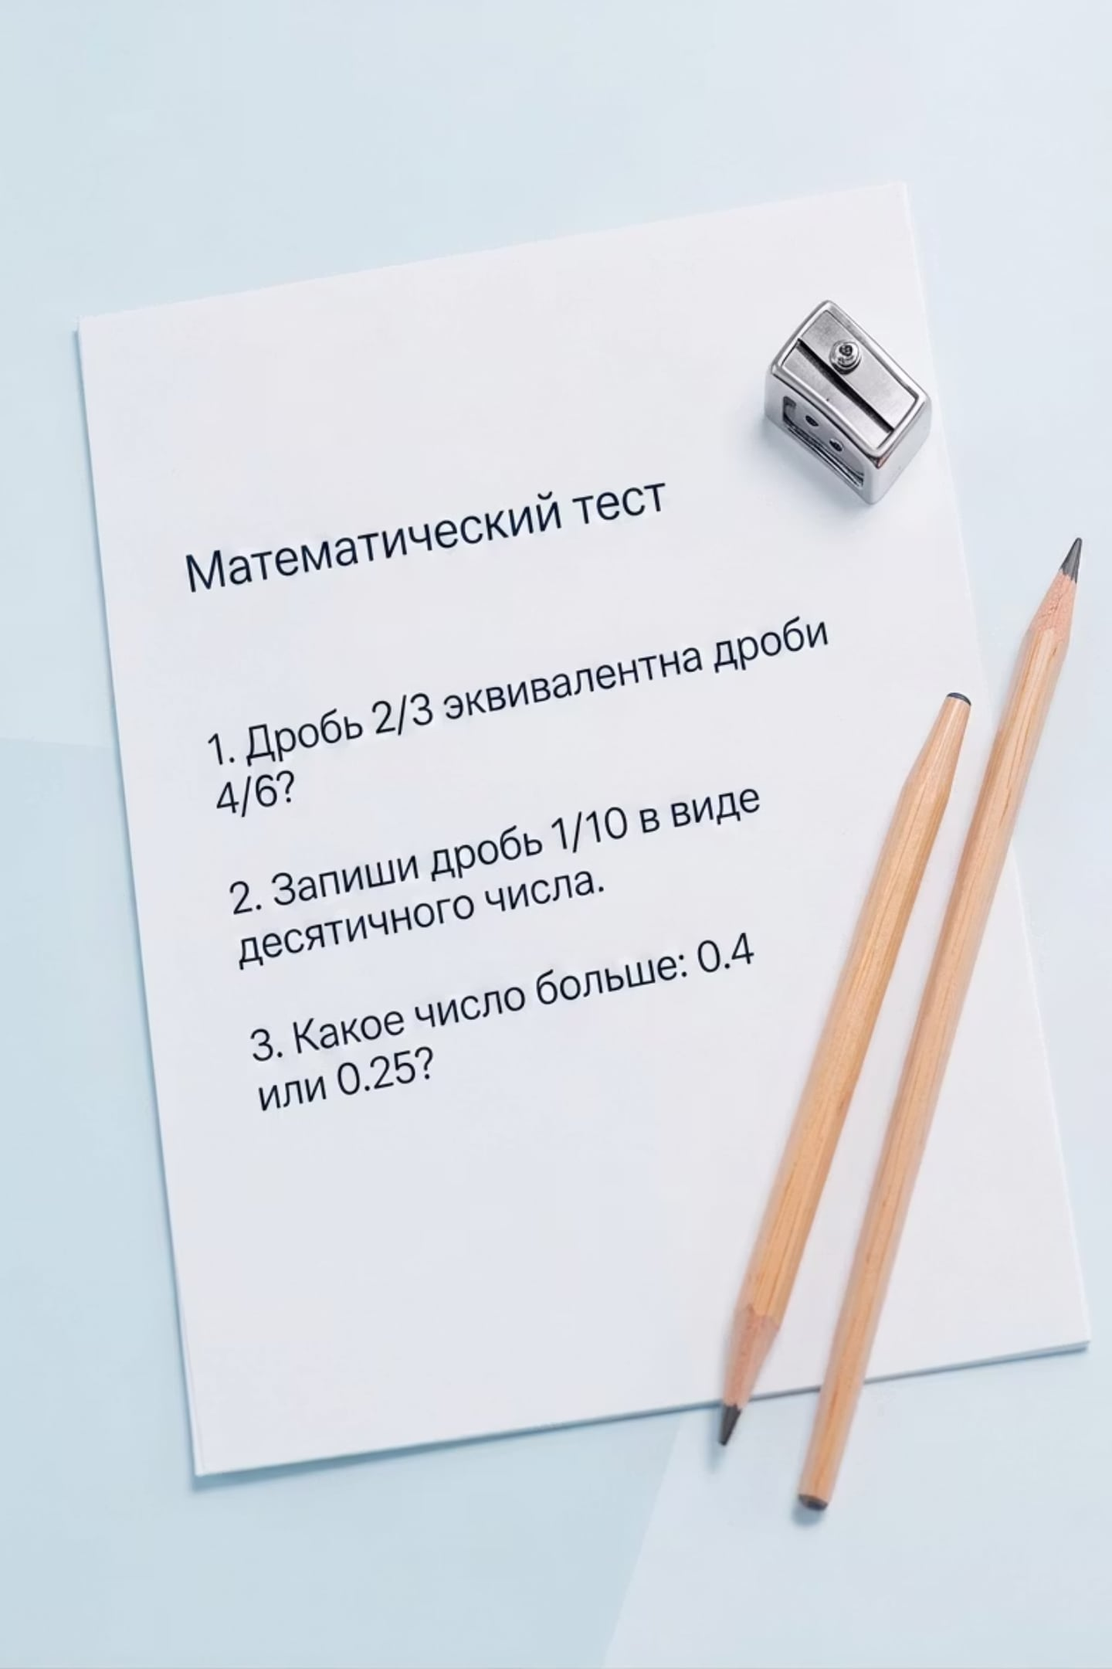
Быстрый экспресс-тест
Проверь свои знания
Ответь на 3 вопроса (можно записать на листочке):
1
Верно или неверно?
Дробь 2/3 эквивалентна дроби 4/6?
2
Перевод
Запиши дробь 1/10 в виде десятичного числа.
3
Сравнение
Какое число больше: 0.4 или 0.25?

Slide 20

Ответы на экспресс-тест
Проверь себя!
Сравни свои ответы с правильными:
Ответ 1: Верно ✓
Ответ 2: 0.1
Умножив верх и низ 2/3 на 2, мы получим 4/6.
Это одна десятая, первая цифра после запятой.
Ответ 3: Больше 0.4
Представь это как деньги: 0.4 — это 40 копеек, а 0.25 — это 25 копеек. 40 копеек больше 25!
Ты отлично справился с сегодняшним уроком! Продолжай в том же духе!

